Slide 1
ТЕСТИРУЕМАЯ АРХИТЕКТУРА

Slide 2



проект
Notes:
Представим ситуацию вы начинаете писать новый проект
Можно пробовать использовать крутые и модные технологии. Задачи реализуются относительно быстро и легко, дефектов не так много, их легко исправить

Slide 3



Notes:
Но проходит пару недель, может пару месяцев и казалось бы такие же по сложности задачи уже начинают занимать больше времени
Дефекты исправлять не так то просто, среди них появляются любимчики (те которые навещают проект время от времени)

Slide 4




Notes:
Потом требования неожидано меняются, исторически сложившиеся решения и архитектура под такое не затачивалось
И начинаются “непростые решения” компоромисы, костыли, с каждым релизом решение все менее устойчивей, на проекте все чаще меняются люди

Slide 5



Notes:
В итоге проект приобретает все черты легаси, то, с чем никто не хочет работать, когда дешевле проект просто не трогать нежели развивать его дальше.

Slide 6


2.0
Notes:
За ним, где за горизонтом маячит либо его вторая версия (где будет все с нуля и все ошибки конечно же будут учтены). Туда конечно модные библиотеки и технологии, микрофронтенды (команда из 3-х человек)

Slide 7





Notes:
Или принимаются волевые решения массовых работ с так называемым “техническим долгом” или попыткой вылечить проект, что является еще более сложной задачей

Slide 8
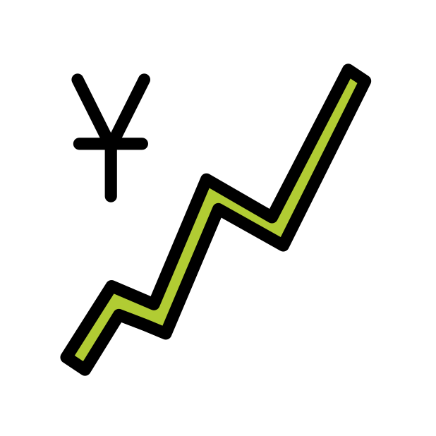

Notes:
Все это в конечном итоге вызывает проблемы с нервами, со здоровьем, постоянный страх при правке 1 дефекта вызвать 3 новых. Большое ментальное напряжение, постоянное желание уйти с проекта или сменить работу

Slide 9

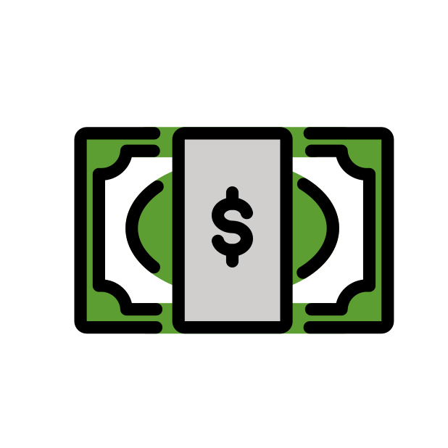

Notes:
С другой стороны, это большая статься расходов на само производство, что снижает прибыль от проекта для компании разработчика. Тем самым это косвенно препятствует например повышению зарплаты сотрудникам, ведь свободных денег теперь меньше.

Slide 10


Notes:
Неужели такая ситуация является неотъемлемой частью нашей професии. Быть может мы обречены всю свою профессиональную карьеру наблюдать одну и ту же ситуацию из проекта в проект?

Slide 11
Строение ПО
Notes:
Для того чтобы попытаться ответить на данный вопрос необходимо начать с основ, а именно со строения ПО

Slide 12






ПРОГРАММА
Notes:
Любую программу можно разбить на две составляющие

Slide 13
ПОВЕДЕНИЕ
Notes:
Все то что формирует наблюдаемое, то за что прежде всего платит заказчик, то на что заводят дефекты тестирование и требует к реализации аналитика. С точки зрения пользователя это то, зачем мы используем ПО, то, как мы его воспринимаем. Пользуясь например календарем нам не важно что там используется в качестве отступов (пробелы или табы)

Slide 14
СТРУКТУРА
Notes:
Структура - то что скрыто, детали реализации, паттерны, библиотеки, структуры данных, фреймворки и так далее. Можно сказать что это все остальное, не являющееся наблюдаемым поведением.

Slide 15
ВИНОВНИКИ

Slide 16

Естественная сложность
Notes:
Отсюда можно выделить причины роста сложности программ. Первая от поведения – доменная или как её еще называют ествественная сложность. Если наша задача сделать программу моделирующую самолеты, то тут никуда не отвертишься, доменная область сама по себе (ествественным образом) будет повышать планку для уровня экспертизы и ментальных способностей

Slide 17
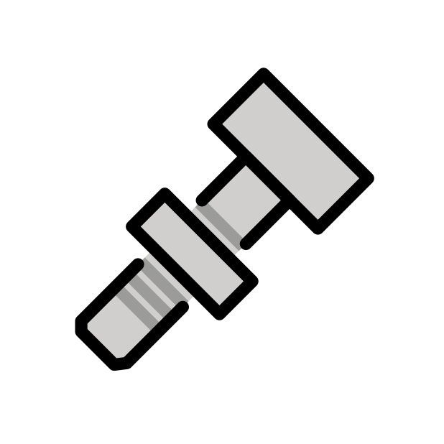


Искусственная сложность
Notes:
Структурная - или её еще называют искусственная сложность, исходящая от выбранной структуры ПО. Выбранных моделей, библиотек, процессов и методологий разработки. И именно она является доминирующей. И именно на неё мы обратим с вами внимание

Slide 18

ПОВЕДЕНИЕ
Notes:
Поведение (если его можно изменирть) растет когда ПО приобретает в наблюдаемом поведении. Когда исправляем дефект от QA или реализуем новое требование

Slide 19
ПОВЕДЕНИЕ
Notes:
Соответвествено страдает данная ценность когда, то, что работало раньше, работает внезапно перестает. У этого феномена есть специальное название

Slide 20
РЕГРЕСС
Notes:
РЕГРЕСС. Это по сути то, на исключение чего QA инженеры тратять чуть ли ни большую часть своего рабочего времени, раз за разом проверяя программу после каждого релиза.

Slide 21

Notes:
Как рождается регресс, как он появляется на свет? Причин конечно может быть масса, но нас интересует одна конкретная – модификация кода.

Slide 22
ПОВЕДЕНИЕ
СТРУКТУРА
Notes:
Как и говорилось ранее, доминирующей причиной сложности в ПО является структура. Для того чтобы сложность уменьшить, необходимо эту структуру модифицировать

Slide 23
ПОВЕДЕНИЕ
СТРУКТУРА
Notes:
Но, изменять мы её должны таким образом, чтобы при этом не затронуть поведенческий аспект приложения, т. е. не вызывать регресса. Процесс при котором происходит изменение структуры без влияния на поведения называется рефакторингом

Slide 24
РЕФАКТОРИНГ
Notes:
Это основной и в большинстве случаев единственный инструмент борьбы с растующей сложностью в ПО. Ну почему тогда все не занимаются рефакторингом? Почему все равно у большинство разработчиков продолжают работать в легаси проектах и ничего с этим не делают?

Slide 25
ПО сложно изменять
Notes:
Причина заключается в том что программу сложно изменять. Всегда присутсвует страх что нибудь сломать, другими словами вызвать регресс.

Slide 26

Notes:
Процесс модификации программ с нарушенной структурой очень напоминает игру в дженгу. Где любая попытка вырастить башенку (т. е. улучшить в поведении или в структуре) требует от программиста использовать (т. е. изменять) компоненты, на которых держаться все остальные элементы системы. В самом низу башни находятся те самые файлы бегемоты этакие гниющие свалки которые каждый обходит стороной и боится тронуть лишний раз

Slide 27
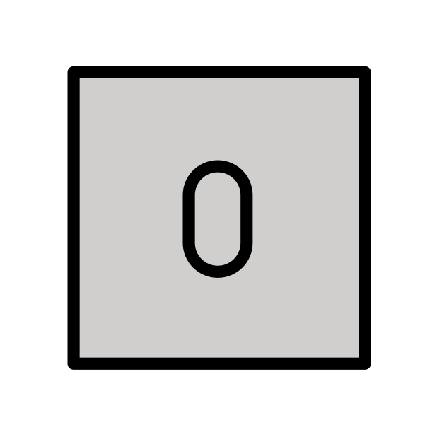
CHECK
Notes:
Представим что у нас есть программа помощник с одной единственной кнопкой check. Нажав на неё у нас может быть один из двух результатов

Slide 28

Notes:
Зеленая галочка, которая будет означать что наша программа обладает корректным наблюдаемым поведением

Slide 29

Notes:
И красный крест, говорящий нам что что то в программе изменилось, она уже не ведет себя так как прежде. Я думаю что уже многие догадались что у помощника есть специальное имя – тесты. Тесты это просто программа которая проверяет другую программу.

Slide 30
КАЧЕСТВА тестов
Notes:
Давайте попробуем исследовать качества такой программы.

Slide 31

Защита от регресса
Notes:
одной из основных функций тестов должна быть защита от регресса. Именно эта защита и избавляет нас от страха менять программу

Slide 32

Сопротивляемость рефакторингу
Notes:
Наш помощник не должен реагировать на изменения структуры (например падать). Так как наблюдаемое поведение остается прежним. Рефакторинг для него (как и для обычного пользователя) должен быть незаметным. В противном случае тесты только усложнят борьбу со сложностью ПО, ведь вместо одной программы, править придётся уже две.

Slide 33

Поддерживаемость
Notes:
Тесты не должны требовать больших ресурсов на свою поддержку, ведь в противном случае они станут только балластом для разработки и проще будет избавиться от них вовсе, чем пытаться что то там рефакторить в тестируемом ПО

Slide 34


Быстродействие
Notes:
Время выполнения тестов влияют на время выполнения задачи. Например, если требуется срочно выдать релиз, то ждать пол часа пока пройдут тесты может захотеть далеко не каждый человек. Проверки (ввиду халатности) игнорируются сводя все усилия на нет. Чем дольше проходят тесты, тем реже они запускаются. Чем реже запуск, тем больше пространства для дефекта к появлению и тем сложней его отыскать как следствие.

Slide 35
E2E
Notes:
Возьмем например такие тесты которые предоставляют максимальную защиту от регресса и сопротивляемость рефакторингу. Такие тесты имеют специальное название E2E

Slide 36

E2E
Программа
Notes:
Они не требуют ничего конкретного от структуры программы (за счёт чего и обеспечивается возможность её изменения), воспринимая её как один, атомарный компонент (монолит).
Далее зеленным цветом будут выделяться тестируемые элементы системы (в данном случае сама система является тестируемой).

Slide 37


Notes:
Но к сожалению E2E обладают медленная скорость выполнения и низкой поддерживаемостью. Давайте подробнее исследуем одну из возможных причин

Slide 38
Data Source
Use Case #0
Use Case #1
Use Case #2
Notes:
Каждый сценарий тестирования зависит от какого то глобального источника изменяемых данных (например чтение данных из БД)

Slide 39
Data Source
Use Case #0
Use Case #1
Use Case #2
Notes:
Use Case в таком случае будет зависеть от скрытых от E2E аргументов, делая результат сценария сложно контролируемым. Примером будет процедура, возвращающая текущую дату или список пользователей который просто напросто мог измениться

Slide 40
Data Source
Use Case #0
Use Case #1
Use Case #2
Notes:
Вторая проблема это внешний эффект, когда например один сценарий может оказать влияние на результат другого. Например кейс добавления пользователя и отображения списка пользователей. Результат будет разный взавимисти от порядка выполнения этих тестов.

Slide 41
Идемпотентность
Отсутствие сайд-эффектов
Notes:
Функция, результат которой полностью предсказывается её внешними аргументами называется идемпотентной. Сайд эффект это любой наблюдаемый результат работы функции не выраженный в её возвращаемом значении. Если функция не соответствует данным критериям, то мы должны выделить её в отдельный слой, Repositories

Slide 42
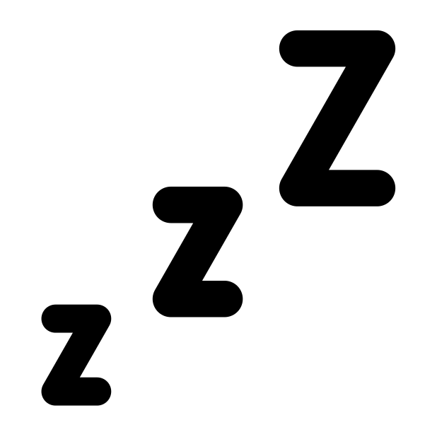
Программа
Источники данных
Notes:
То, что Repositories не покрывается тестами, неизбежно приводит к пониженной защите от регресса (ведь кода теперь выполняется меньше). Это можно частично нивелировать упрощая не тестируемые компоненты, оставляя в них только то, в чем сложно допустить какую то ошибку, например обычные делегирования. Но вот вопрос, в какую сторону должны быть направлены зависимости?

Slide 43
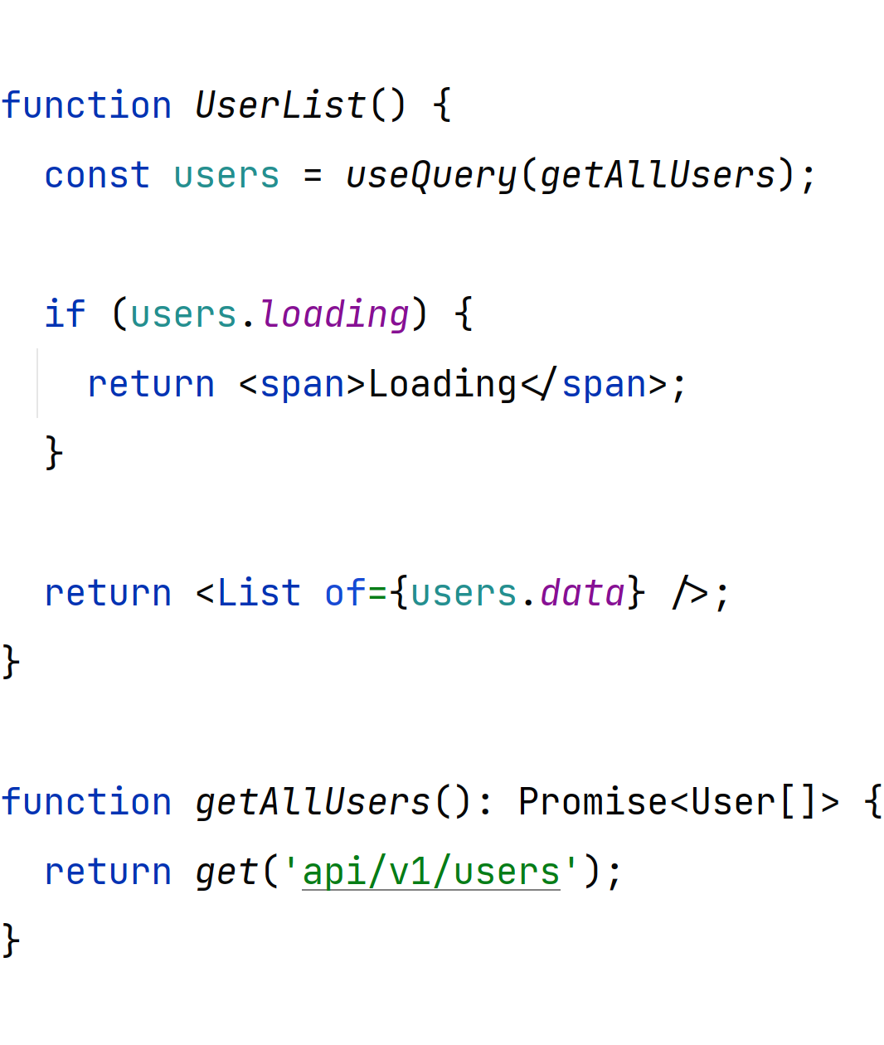
Notes:
Ниже, функция UsersList напрямую ссылается на конкретную реализацию getAllUsers. В итоге если мы заходтим переиспользовать UserList с другим источником данных, у нас ничего не получится. Таким образом можно сказать, что компонент UsersList не является расширяемым с точки зрения данного требования. Это и определяет зависимость от реализации.

Slide 44
Программа
Источники данных
Notes:
На диаграмме такая связь отображается следующим образом. Обратите внимание на направление стрелочки

Slide 45
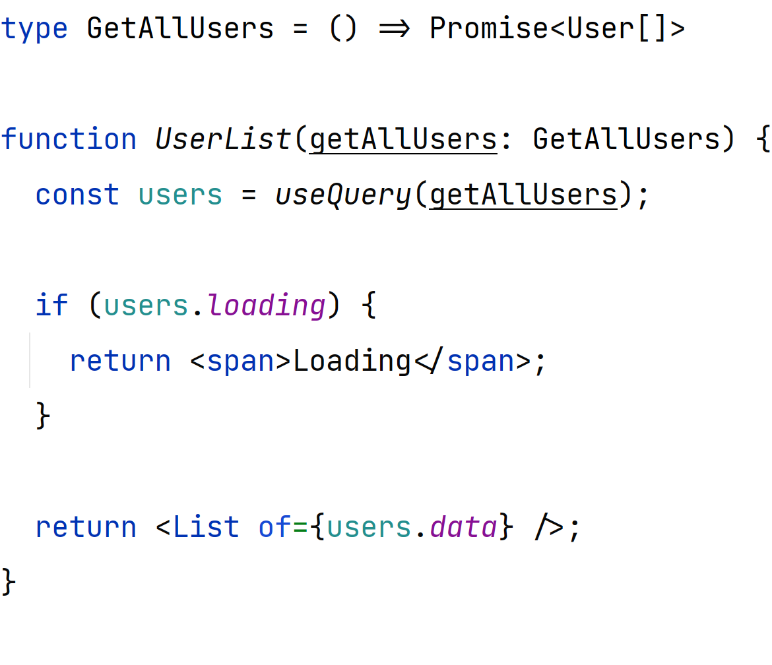
Notes:
Теперь, функция UsersList ссылается не на конкретную реализацию функции, а на её интерфейс. Это открывает возможность подмены поведения getAllUsers, без изменения исходного кода UsersList. Компонент становится расширяемым в данной плоскости.

Slide 46
Программа
<<interface>>
Репозиторий
Репозиторий
Notes:
На диаграмме такая связь отображается следующим образом. getAllUsers (часть Repositories) реализует (или удовлетворяет) интерфейсу GetAllUsers, который в свою очередь используется в UsersList.

Slide 47
Программа
<<interface>>
Репозиторий
Репозиторий “подделка”
“Реальный” репозиторий
Notes:
Теперь в рамках тестирования всего остального, мы можем заменить неудобные для тестирования реальные репозитории, с помощью своих заглушек, которые специально будут сделаны таким образом, чтобы исключить те, негативные свойства которые мы обсуждали ранее.
Теперь обратим внимание вот на что

Slide 48
Клиент
Программа
<<interface>>
Репозиторий
Репозиторий “подделка”
“Реальный” репозиторий
Notes:
Используя программу (например в рамках тестирования) разработчик неизбежно использует и её публичные интерфейсы (тип GetAllUsers). Так как он обязан передать их в качестве имплементаторов. Т. е. программа и её интефрейсы всегда используются вместе. Например, тесты
Используя UsersList, разработчик не использует сразу все репозитории. Наоборот, он сам решает какие реализации ему внедрить, а от каких отказаться.
В рамках тестирования мы можем воспользоваться подделкой, а в контексте уже реального приложения мы будем использовать настоящие боевые репозитории

Slide 49
Тесты
Программа
<<interface>>
Репозиторий
Репозиторий “подделка”
“Реальный” репозиторий
Notes:
Тестируя программу, разработчик не использует сразу все репозитории. Наоборот, он сам решает какие реализации ему внедрить, а от каких отказаться.
В рамках тестирования мы можем воспользоваться подделкой, а в контексте уже реального приложения мы будем использовать настоящие боевые репозитории

Slide 50
Тесты
Программа
Main
<<interface>>
Репозиторий
Репозиторий “подделка”
“Реальный” репозиторий
Notes:
а в контексте уже реального приложения мы будем использовать настоящие боевые репозитории

Slide 51
Программа
<<interface>>
Репозиторий
Репозиторий “подделка”
“Реальный” репозиторий
Notes:
Единственная причина существования интерфейса – это его клиент

Slide 52
Программа
<<interface>>
Репозиторий
Репозиторий “подделка”
“Реальный” репозиторий
Notes:
В данном случае это сама программа.

Slide 53
Программа
<<interface>>
Репозиторий
Репозиторий “подделка”
“Реальный” репозиторий
Notes:
Изменения в программе имеют тенденцию вызывать изменения в интерфейсе репозиториев.

Slide 54
Программа
<<interface>>
Репозиторий
Репозиторий “подделка”
“Реальный” репозиторий
Notes:
Изменения в интефрейсе в свою очередь будут вызывать изменения во всех его имплементаторах

Slide 55
Программа
<<interface>>
Репозиторий
Репозиторий “подделка”
“Реальный” репозиторий
Notes:
Данная пара образует компонент с высокой ответственностью, изменение которого вызовет многочисленные модификации в зависимых от него комопнентах.
Это значит что мы должны быть способны изменять поведение программы, не изменяя исходного кода данного слоя. Т. е. он должен быть расширяемым

Slide 56
Программа
<<interface>>
Репозиторий
Репозиторий “подделка”
“Реальный” репозиторий
Notes:
И часть задачи уже была нами решена в рамках тестирования! Блок можно использовать с разными источниками данных при этом не трогая ничего лишнего.

Slide 57

Программа
<<interface>>
Репозиторий
Репозиторий “подделка”
“Реальный” репозиторий
Notes:
Возможно сами того не понимая, мы фактически воспользовались принципом инверсии зависимостей. Одним из методов построения расширяемых компонентов

Slide 58
Программа
<<interface>>
Репозиторий
Репозиторий “подделка”
“Реальный” репозиторий
Notes:
Исходя из сказаного выше, у нас образуется два слоя

Slide 59
Core
Программа
<<interface>>
Репозиторий
Репозиторий “подделка”
“Реальный” репозиторий
Notes:
Слой ядра, тестируемый компонент с высокой ответственностью.

Slide 60
Core
Программа
<<interface>>
Репозиторий
Репозиторий “подделка”
“Реальный” репозиторий
Externals
Notes:
И слой источников данных, нетестируемых компонентов. Единственное требование к элементам данной секции – это простота. Они должны быть тривиальными иначе итоговая защита от регресса будет небольшой.

Slide 61
V2
V1

Slide 62
V2
V1
Notes:
Первое на что стоит обратит внимание так это на то, что поддерживаемость таких тестов гораздо выше, так как теперь мы способны избавиться от трудно тестируемых элементов системы

Slide 63
V2
V1
Notes:
Тесты конечно теперь предоставляют меньше защиты от регресса, так как игнорируется некоторая часть системы.
Но мы по прежнему можем использовать например визуальную верификацию представления и дополнительно поддерживать показатель путем упрощения нетестируемого слоя доступа к данным (Externals).

Slide 64
V2
V1
Notes:
Взамен на лучшую поддерживаемость, тесты зависимы от разделения ПО на два слоя. Можно сказать что такие тесты тестируют не только поведение программы, но и часть её структуры. В то же время, внутреннее устройство основного слоя по прежнему остается скрытым тем самым открывая возможности для рефакторинга.

Slide 65
V2
V1
Notes:
Но что насчет скорости выполнения? Да, конечно оно будет быстрее так как при тестировании не используются реальные источники данных.
Но тесты все равно остаются по прежнему медленными, так как визуальная верификация занимает время. Рассмотрим следующий пример

Slide 66
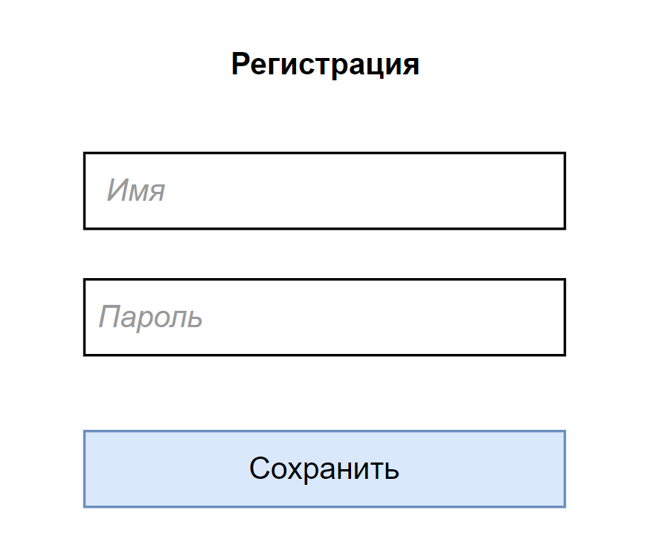
Notes:
Реализовать форму регистрации с двумя полями: имя пользователя и пароль.
Потребуется покрыть не только позитивный сценарий, но и также разные ветки валидации пароля.

Slide 67
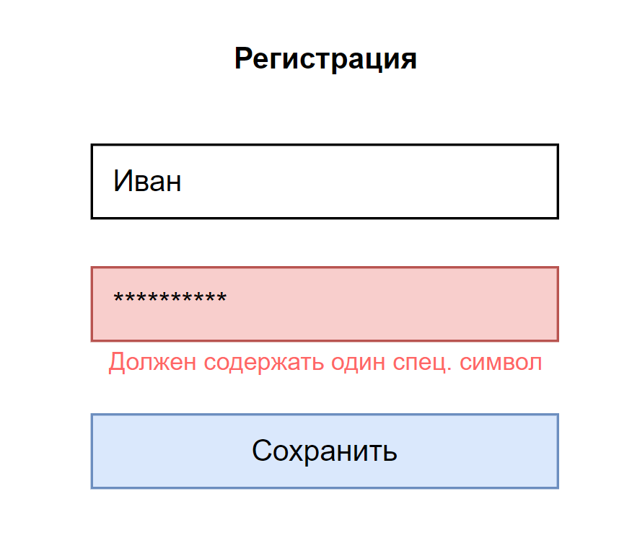
Notes:
Может быть такое что правил валидаций окажется достаточно много, если каждое мы будем пытаться проверять визуально, то время выполнения тестов увеличиться ощутимым образом. Но с другой стороны сами правила имеют мало общего с представлением. Каким образом это можно использовать?

Slide 68
Core
Программа
<<interface>>
Репозиторий
Репозиторий “подделка”
“Реальный” репозиторий
Externals
Notes:
Взглянем на нашу текущую структуру. Немного сдвинем наш слой, так как понадобится дополнительное место

Slide 69
Core
Программа
<<interface>>
Репозиторий
Репозиторий “подделка”
“Реальный” репозиторий
Externals
Notes:
Давайте попробуем разделить программу по очень простому правилу, на функции использующие компоненты представления и на те, которые в них не нуждаются

Slide 70
View
Core
Представление
Поведение
<<interface>>
Репозиторий
Репозиторий “подделка”
“Реальный” репозиторий
Externals
Notes:
Давайте попробуем разделить программу по очень простому правилу, на функции использующие компоненты представления и на те, которые в них не нуждаются

Slide 71
View
Core
Представление
Поведение
<<interface>>
Репозиторий
Репозиторий “подделка”
“Реальный” репозиторий
Externals

Slide 72
View
Core
Представление
Поведение
UI Фреймворк
<<interface>>
Репозиторий
Репозиторий “подделка”
“Реальный” репозиторий
Externals
Notes:
View - имеет зависимость от средств отрисовки интерфейса (компонент фреймворка, стилей, анимаций, сущностей рендеринга и тому подобное. Т. е. все то, что мы проверяем визуально).

Slide 73
View
Core
Представление
Поведение
UI Фреймворк
<<interface>>
Репозиторий
Репозиторий “подделка”
“Реальный” репозиторий
Externals
Notes:
View - имеет зависимость от средств отрисовки интерфейса (компонент фреймворка, стилей, анимаций, сущностей рендеринга и тому подобное. Т. е. все то, что мы проверяем визуально).

Slide 74
View
Core
Представление
Поведение
UI Фреймворк
<<interface>>
Репозиторий
Репозиторий “подделка”
“Реальный” репозиторий
Externals
Notes:
Поведение в свою очередь не имеет завимисотей от UI фреймворка (Теперь мы можем обойтись небольшими быстрыми тестами, а не прибегать к тяжелой визуальной верификации)

Slide 75
View
Core
Представление
Поведение
UI Фреймворк
<<interface>>
Репозиторий
Репозиторий “подделка”
“Реальный” репозиторий
Externals
Notes:
Также не забываем что наше ядро по прежнему не зависит от источников данных, чтобы тесты были более поддерживаемыми

Slide 76
View
Core
Представление
Поведение
UI Фреймворк
<<interface>>
Репозиторий
Репозиторий “подделка”
“Реальный” репозиторий
Externals
Notes:
Но есть еще одно, третье свойство которое должны выполнять получившиеся слои

Slide 77
РАЗНЫЕ ответственности
Notes:
Они должны иметь разные ответственности. В рамках данного доклада к сожалению мы не успеем дальше качественно развить данное утверждение, но я все равно обязан это упомянуть чтобы каждый из вас при такой задаче вспомнил что там было что то про ответсвенность, почитал, и в итоге спроектировал более качественную структуру.

Slide 78
View
Core
Представление
Поведение
UI Фреймворк
<<interface>>
Репозиторий
Репозиторий “подделка”
“Реальный” репозиторий
Externals
Notes:
Сейчас достаточно знать что то, что у нас вышло уже частично данному принципу удовлетворяет

Slide 79
View
Core
Представление
Поведение
UI Фреймворк
<<interface>>
Репозиторий
Репозиторий “подделка”
“Реальный” репозиторий
Externals
Notes:
Что мы имеем в итоге?
покрыть сквозные сценарии тестами с большей защитой от регресса (визуальные тесты)

Slide 80
View
Core
Представление
Поведение
UI Фреймворк
<<interface>>
Репозиторий
Репозиторий “подделка”
“Реальный” репозиторий
Externals
Notes:
остальные не визуальные альтернативные сценарии закрыть с помощью тестов в изолированном окружении. В примере с паролем это выражается в небольшой группе визуальных тестов на саму форму регистрации и изолированных тестов на саму функцию валидации, покрывающую все требуемые сценарии. Что мы имеем в итоге?

Slide 81
V3
V2
Notes:
Скорость прохождения тестов безусловно будет увеличина
Но взамен на лучшую скорость, пришлось смириться с тестами, больше завязанными на структурную часть программы. От этого мы получаем меньше сопротивляемости к рефакторингу.

Slide 82
V3
V2
Notes:
Но взамен, пришлось смириться с тестами, больше завязанными на структурную часть программы. От этого мы получаем меньше сопротивляемости к рефакторингу.

Slide 83
View
Core
Представление
Поведение
UI Фреймворк
<<interface>>
Репозиторий
Репозиторий “подделка”
“Реальный” репозиторий
Externals
Notes:
Опираясь на структуру, тесты вынуждают её быть простой в повторном использовании (то есть тестируемой). Например, мы можем использовать одни и те же поведения, с разными представлениями, с разными источниками данных даже с разными фреймворками в конце концов.

Slide 84
View
Core
Представление
Поведение
UI Фреймворк
<<interface>>
Репозиторий
Репозиторий “подделка”
“Реальный” репозиторий
Externals
Notes:
В тоже самое время, тесты ни в коем случае не зависят от внутренней структуры самих слоев, что открывает пространство для рефакторинга в целях борьбы со сложностью на проекте

Slide 85
View
Core
Externals
Notes:
Давайте теперь упростим нашу схему, убрав лишние элементы но сохранив зависимости. Теперь отобразим другое, очень популярное решение которое называется “Чистая архитектура”

Slide 86
View
Core
Externals
Presenter
Interactor
Gateway
Controller
Entity
Notes:
Конечно разница сразу бросается в глаза. Данная структура содержит гораздо больше компонентов, это то самое внутренне устройство основных слоев, от которого тесты не должны зависеть вовсе. Другими словами, их существование нужно объяснять другими факторами все также влияющими на производительность труда, а если таких объяснений нет, то элемент и вовсе становится избыточным.

Slide 87
View
Core
Externals
Presenter
Interactor
Gateway
Controller
Entity
Notes:
У обоих архитектур есть центр. Он же и является самым абстрактным элементом. Так как он не использует конкретных представлений и источников данных! Можно представить как гравитация земли всех тянет к ядру, так и зависимости направляются от элементов к центру структуры.

Slide 88
View
Core
Externals
Presenter
Interactor
Gateway
Controller
Entity
Notes:
С другой стороны, cредства ввода вывода (т. е. инфраструктурные элементы) находятся как бы на поверхности, на границах системы. Представляют из себя максимально конкретные и тривиальные компоненты

Slide 89
Notes:
Мы начали с вами с простого факта - каждым реализованным требованием, с каждым исправленным дефектом, сложность системы неуклонно растет

Slide 90
Notes:
Это выражается в возрастающем времени выполнения задач – время можно легко например перевести в деньги

Slide 91
Notes:
Единственный способ борьбы со сложностью это постоянная корректировка структуры в направлении упрощения поддержки и развития ПО. Это делается не один раз, не раз в неделю, а непрерывно на протяжении всего цикла разработки.

Slide 92
Notes:
Достичь этого нельзя не имея при этом качественных тестов, защищающих от регресса и не сильно затрудняя процесс труда.

Slide 93

Notes:
Они в свою очередь, требуют использования подходящих структурных парадигм и паттернов

Slide 94
Notes:
таким образом, у последних появляется четкая, измеряемая причина для существования - деньги. Что более важно, эта причина понятна не только разработчикам, но и менеджерам, заказчикам и руководителям, тем, перед кем и требуется чаще всего обосновывать данные работы.

Slide 95

Notes:
Это не всегда говорят напрямую, но от инженера ожидают умения вовремя сказать "нет", предупредить риски, обосновать технические работы и в конце концов обеспечить поддерживаемость системы на всем периоде её существования.

